Slide 1
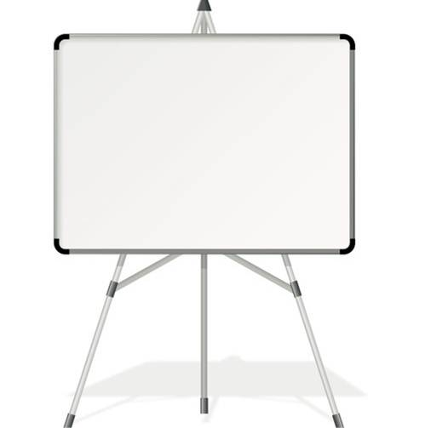
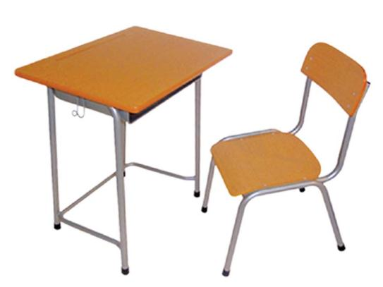
আজকের ক্লাশে সবাইকে
স্বাগতম

Slide 2
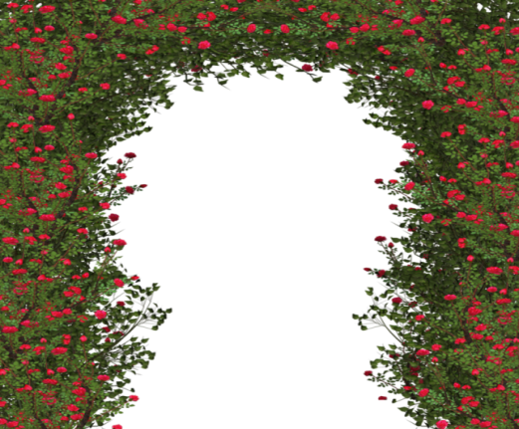
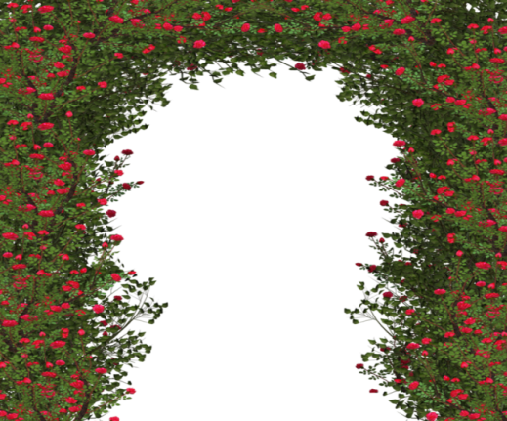
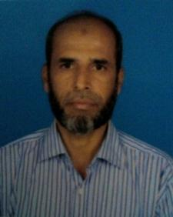
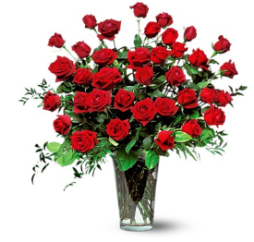
পরিচিতি
শিক্ষক পরিচিতি
পাঠ পরিচিতি
আবু আহসান
বি.এস.এস;বি.এড
সিনিয়র শিক্ষক
আলহাজ্ব কাজী দিদার বক্স ইসলামিয়া দাখিল মাদ্রাসা
ছয়গাঁও,ভেদরগঞ্জ,শরীয়তপুর ।
শ্রেণি –দশম
বিষয় – বাংলা সাহিত্য
পাঠের বিষয় – কবিতা
সময় – ৪৫মিনিট
তারিখ - /৭/২০২১ খ্রি.

Slide 3
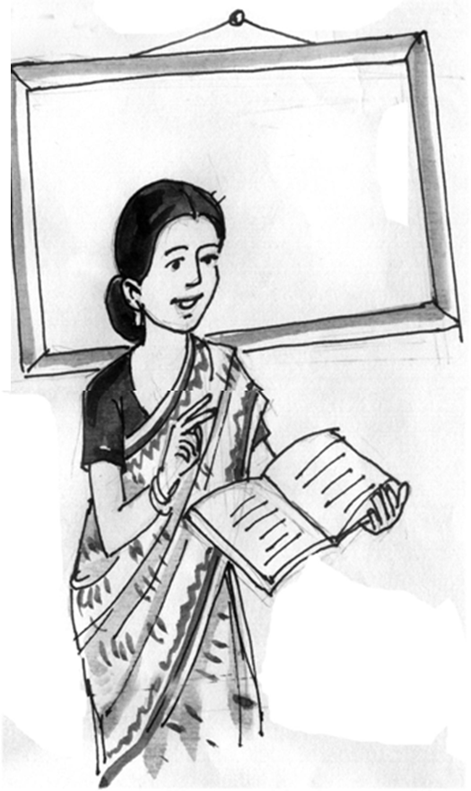
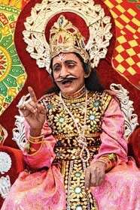
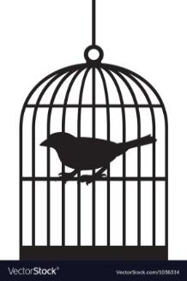
শ্রেণি – নবম
বিষয় – বাংলা সাহিত্য
আলোচ্য পাঠ - কবিতা
ছবিগুলো দেখ এবংনিচের প্রশ্নগুলোর উত্তর কর যার মাধ্যমে আমরা আজকের পাঠে অগ্রসর হতে পারি ।
প্রশ্ন:-১।অশ্রুজলে কী ভাসায়েছে?
উত্তর:-পাকা দাড়ি ।
প্রশ্ন:-২। পন্ডিতের মুখ কেমন হইল ?
উত্তর:- পন্ডিতের চুন হইল ।
প্রশ্ন:-৩। রাজা এতগুলা কী পুষার কথা বলেছেন ?
উত্তর:- বৈজ্ঞানিক ভৃত্যে পুষারকথা বলেছেন ।
প্রশ্ন:-৪। আগের কাজ আগে তো তুমি সারো, এর পরের লাইনটি বল ।
উত্তর:- পরের কথা ভাবিয়ো পরে আরো ।
Notes:
এক থেকে তিন নং পর্যন্ত প্রশ্নের জন্য প্রথম তিনটি ছবির উপর এবং চার নং প্রশ্নের জন্য বইয়ের উপর ক্লিক করুণ । প্রশ্নের উপর ক্লিক করলে সেই প্রশ্নের উত্তর আসবে ।

Slide 4
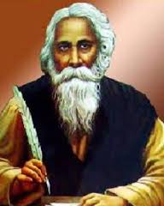
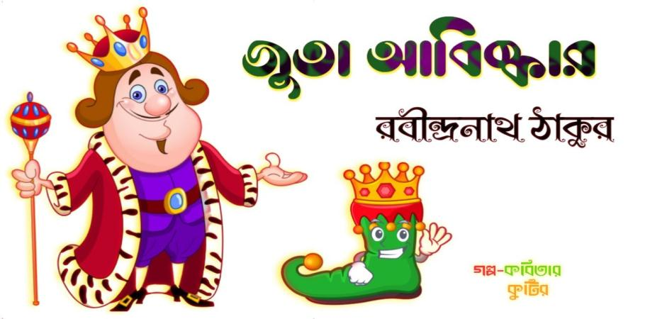
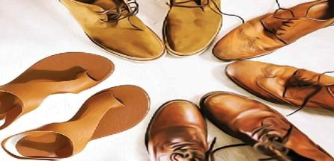
আজকের পাঠ
‘ আঁধার দেখে রাজার কথা শুনি,-------------- ।
কবিতার তৃতীয় প্যারা অর্থ্যাৎ

Slide 5
শিখণফল
আজকের পাঠ শেষে শিক্ষার্থীরা -----
১। আজকের পঠিতাংশের বিভিন্ন শব্দের অর্থ বলতে পারবে ।
২। আজকের পঠিতাংশের কঠিন শব্দের উচ্চারণ করতে পারবে।
৩। আজকের পঠিতাংশ প্রমিত উচ্চারণে আবৃতি করতে পারবে ।
৪। আজকের পঠিতাংশের মূলভাব লিখতে পারবে ।

Slide 6
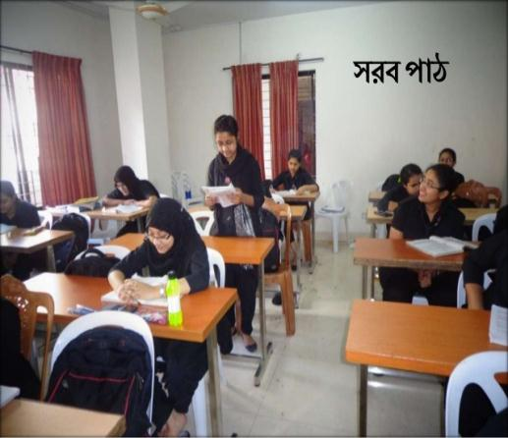
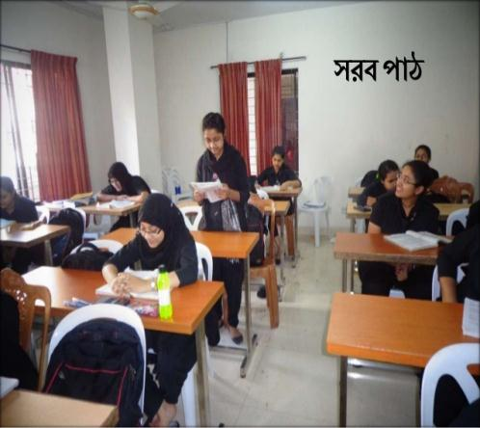
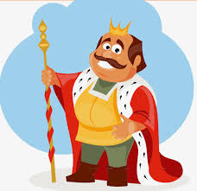
আদর্শ পাঠ
আঁধার দেখে রাজার কথা শুনি,
যতনভরে আনিল তবে মন্ত্রী
যেখানে যত আছিল জ্ঞানী গুণী
দেশে বিদেশে যতেক ছিল যন্ত্রী ।
বসিল সবে চশমা চোখে আঁটি,
ফুরায়ে গেল ঊনিশ পিপে নস্য,
অনেক ভেবে কহিল, ‘গেলে মাটি
ধরায় তবে কোথায় হবে শস্য ?’
কহিল রাজা ‘তাই যদি না হবে,
পন্ডিতেরা রয়েছে কেন তবে ?’
সকলে মিলি যুক্তি করি শেষে
কিনিল ঝাঁটা সাড়ে-সতেরো লক্ষ,
ঝাঁটের চোটে পথের ধুলা এসে
ভরিয়া দিল রাজার মুখ বক্ষ ।
Notes:
ক্লিক করতে হবে না শুধু অপেক্ষা করুণ ।

Slide 7
শিক্ষার্থীদের পাঠ
ধুলায় কেহ মেলিতে নারে চোখ,
ধুলার মেঘে পড়িল ঢাকা সূর্য ,
ধুলার বেগে কাশিয়া মরে লোক,
ধুলার মাঝে নগর হলো উহ্য ।
কহিল রাজা , ‘করিতে ধুলা দুর,
জগৎ হলো ধুলায় ভরপুর ।’
তখন বেগে ছুটিল ঝাঁকে –ঝাঁক
মশক কাঁখে একুশ লাখ ভিস্তি ।
পুকুরে বিলে রহিল শুধু পাঁক,
নদীর জলে নাহিক চলে কিস্তি
জলের জীব মরিল জল বিনা,
ডাঙার প্রাণী সাঁতার করে চেষ্টা ।
পাঁকের তলে মজিল বেচা-কেনা,
সর্দিজ্বরে উজাড় হলো দেশটা ।
কহিল রাজা , ‘এমনি সব গাধা
ধুলারে মারি করিয়া ‍ দিল কাদা!’
আবার সবে ডাকিল পরামর্শে,
বসিল পুনঃযতেক গুণবস্ত -
ঘুরিয়া মাথা হেরিল চোখে সর্ষে.
ধুলায় হায় নাহিক পায় অন্ত ।
Notes:
ক্লিক করতে হবে না শুধু অপেক্ষা করুণ ।

Slide 8
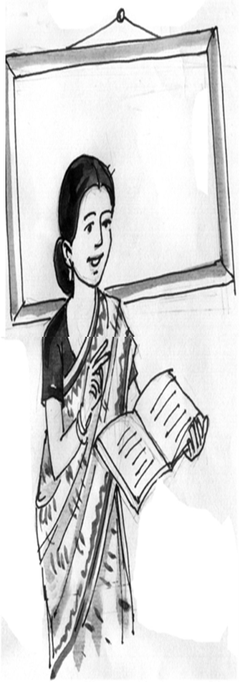
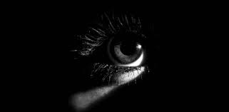
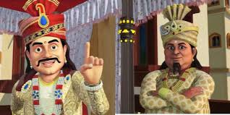
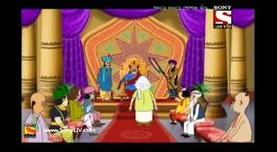
পাঠ বিশ্লেষণ
আঁধার দেখে রাজার কথা শুনি,
যতনভরে আনিল তবে মন্ত্রী
Notes:
শব্দে ছবির রং করা হয়েছে বিশ্লেষণের সুবিধার জন্য ।

Slide 9
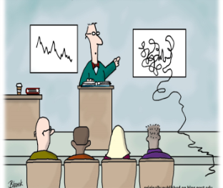
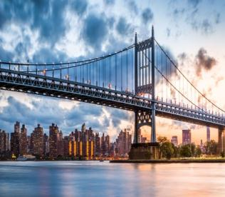
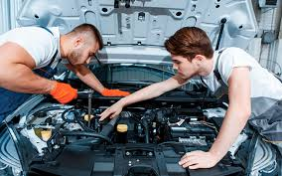
পাঠ বিশ্লেষণ
যেখানে যত আছিল জ্ঞানী গুণী
দেশে বিদেশে যতেক ছিল যন্ত্রী ।
Notes:
শব্দে ছবির রং করা হয়েছে বিশ্লেষণের সুবিধার জন্য ।

Slide 10
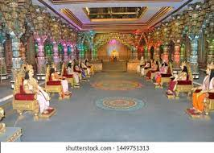
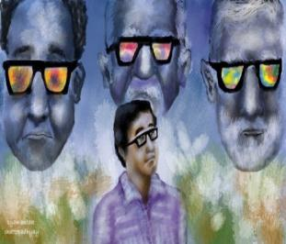
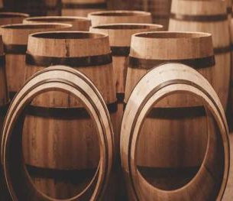
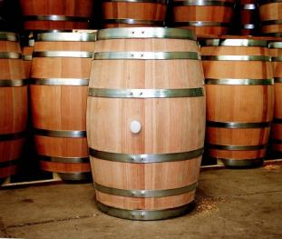
পাঠ বিশ্লেষণ
বসিল সবে চশমা চোখে আঁটি,
ফুরায়ে গেল ঊনিশ পিপে নস্য,
Notes:
শব্দে ছবির রং করা হয়েছে বিশ্লেষণের সুবিধার জন্য ।

Slide 11
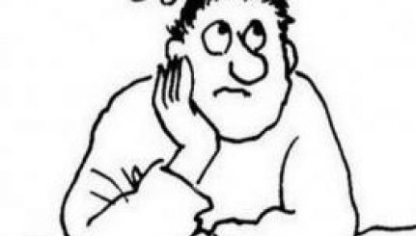
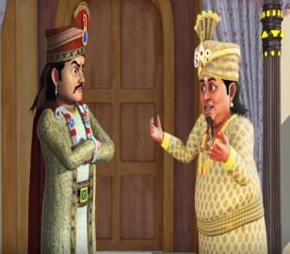
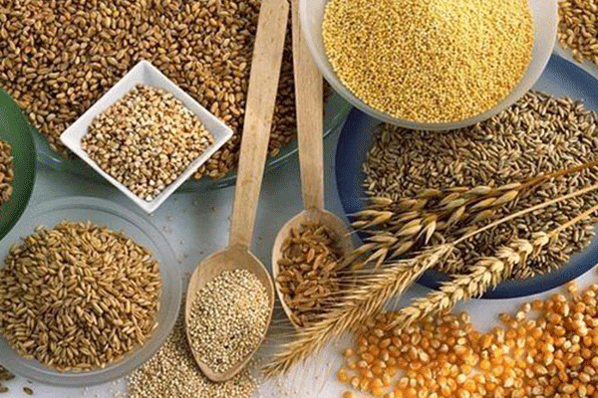
পাঠ বিশ্লেষণ
অনেক ভেবে কহিল, ‘গেলে মাটি
ধরায় তবে কোথায় হবে শস্য ?’
Notes:
শব্দে ছবির রং করা হয়েছে বিশ্লেষণের সুবিধার জন্য ।

Slide 12
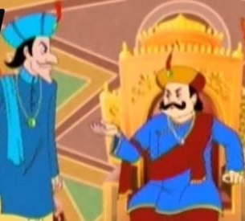
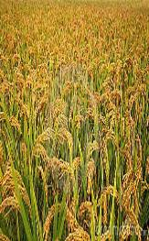
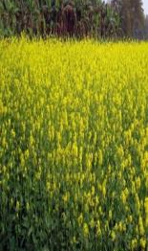
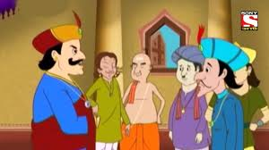
পাঠ বিশ্লেষণ
কহিল রাজা ‘তাই যদি না হবে,
পন্ডিতেরা রয়েছে কেন তবে ?’
Notes:
শব্দে ছবির রং করা হয়েছে বিশ্লেষণের সুবিধার জন্য ।

Slide 13
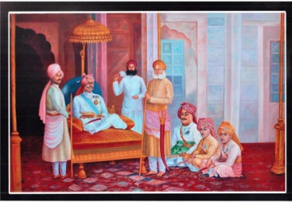
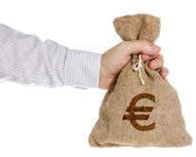
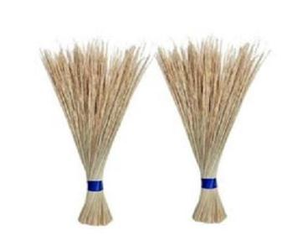
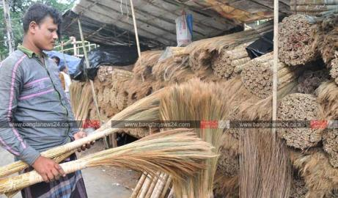
পাঠ বিশ্লেষণ
সকলে মিলি যুক্তি করি শেষে
কিনিল ঝাঁটা সাড়ে-সতেরো লক্ষ,
Notes:
শব্দে ছবির রং করা হয়েছে বিশ্লেষণের সুবিধার জন্য ।

Slide 14
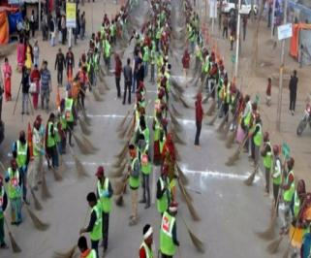
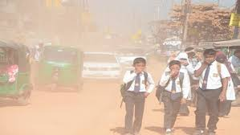
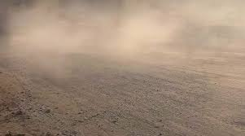
পাঠ বিশ্লেষণ
ঝাঁটের চোটে পথের ধুলা এসে
ভরিয়া দিল রাজার মুখ বক্ষ ।
Notes:
শব্দে ছবির রং করা হয়েছে বিশ্লেষণের সুবিধার জন্য ।

Slide 15
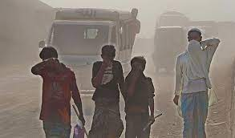
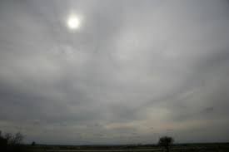
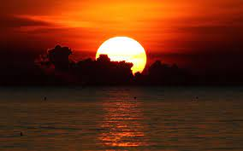
পাঠ বিশ্লেষণ
ধুলায় কেহ মেলিতে নারে চোখ,
ধুলার মেঘে পড়িল ঢাকা সূর্য ,
Notes:
শব্দে ছবির রং করা হয়েছে বিশ্লেষণের সুবিধার জন্য ।

Slide 16
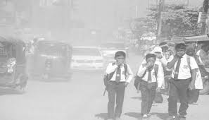
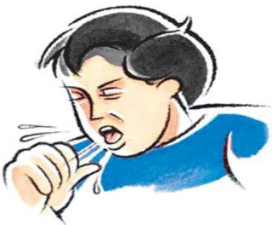
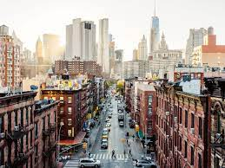
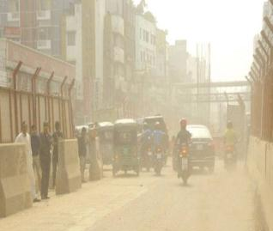
পাঠ বিশ্লেষণ
ধুলার বেগে কাশিয়া মরে লোক,
ধুলার মাঝে নগর হলো উহ্য ।
Notes:
শব্দে ছবির রং করা হয়েছে বিশ্লেষণের সুবিধার জন্য ।

Slide 17
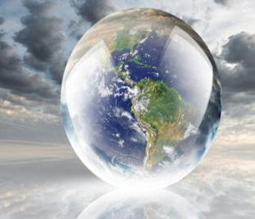
পাঠ বিশ্লেষণ
কহিল রাজা , ‘করিতে ধুলা দুর,
জগৎ হলো ধুলায় ভরপুর ।’
Notes:
শব্দে ছবির রং করা হয়েছে বিশ্লেষণের সুবিধার জন্য ।

Slide 18
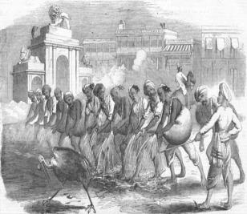
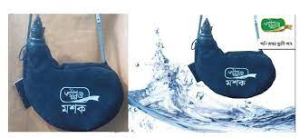
পাঠ বিশ্লেষণ
তখন বেগে ছুটিল ঝাঁকে –ঝাঁক
মশক কাঁখে একুশ লাখ ভিস্তি ।
Notes:
শব্দে ছবির রং করা হয়েছে বিশ্লেষণের সুবিধার জন্য ।

Slide 19
পাঠ বিশ্লেষণ
পুকুরে বিলে রহিল শুধু পাঁক,
নদীর জলে নাহিক চলে কিস্তি ।
Notes:
শব্দে ছবির রং করা হয়েছে বিশ্লেষণের সুবিধার জন্য

Slide 20
পাঠ বিশ্লেষণ
জলের জীব মরিল জল বিনা,
ডাঙার প্রাণী সাঁতার করে চেষ্টা ।
Notes:
শব্দে ছবির রং করা হয়েছে বিশ্লেষণের সুবিধার জন্য ।

Slide 21
পাঠ বিশ্লেষণ
পাঁকের তলে মজিল বেচা-কেনা,
সর্দিজ্বরে উজাড় হলো দেশটা ।
Notes:
শব্দে ছবির রং করা হয়েছে বিশ্লেষণের সুবিধার জন্য ।

Slide 22
পাঠ বিশ্লেষণ
কহিল রাজা , ‘এমনি সব গাধা
ধুলারে মারি করিয়া ‍ দিল কাদা!’
Notes:
শব্দে ছবির রং করা হয়েছে বিশ্লেষণের সুবিধার জন্য ।

Slide 23
পাঠ বিশ্লেষণ
আবার সবে ডাকিল পরামর্শে,
বসিল পুনঃযতেক গুণবস্ত -
Notes:
শব্দে ছবির রং করা হয়েছে বিশ্লেষণের সুবিধার জন্য ।

Slide 24
পাঠ বিশ্লেষণ
ঘুরিয়া মাথা হেরিল চোখে সর্ষে.
ধুলায় হায় নাহিক পায় অন্ত।
Notes:
শব্দে ছবির রং করা হয়েছে বিশ্লেষণের সুবিধার জন্য ।

Slide 25
মূলশব্দ
উচ্চারিত শব্দ
কঠিণ শব্দের উচ্চারণ
জ্ঞানী
উচ্চারণ
গ্যাঁনী
নস্য
উচ্চারণ
নোশ্ শো
পন্ডিত
পোন্ ডিত্
উচ্চারণ
ভিস্তি
ভিস্ তি
উচ্চারণ
অন্ত
উচ্চারণ
অন্ তো
মন্ত্রী
উচ্চারণ
মোন্ ত্রী
যন্ত্রী
উচ্চারণ
জন্ ত্রী
শস্য
উচ্চারণ
শোশ্ শো
যুক্তি
উচ্চারণ
জুক্ তি
ডাঙা
উচ্চারণ
ডাঙ্ গা
Notes:
বই এর উপর ক্লিক করলে মুলশব্দ আসবে এবং শব্দের উপর ক্লিক করলে উচ্চারিত শব্দ আসবে ।

Slide 26
মূলশব্দ
অর্থ
নতুন শব্দের অর্থ
যতনভরে
আদর সহকারে
ডাঙা
শুকনা জয়গা
উজার
খালি
হেরিল
দেখল
গুণী
গুণ আছে এমন
আঁধার
অন্ধকার
যুক্তি
পরামর্শ
ভরপুর
পরিপূর্ণ
জগৎ
পৃথিবী
মশক
ভিস্তি
Notes:
বই এর উপর ক্লিক করলে মুলশব্দ আসবে এবং শব্দের উপর ক্লিক করলে অর্থ আসবে ।

Slide 27
জোড়ায় কাজ
ধুলা
প্রশ্ন:- এমনি সব গাধা ,ধুলারে মারি করিয়া দিল কাদা! ’-কথাটি রাজা কেন বলেছেন? ব্যাখ্যা কর ।
রাজা
গাধা
কাদা!
Notes:
উপরের ছবির উপর ক্লিক করলে প্রশ্ন আসবে ।

Slide 28
দলগত কাজ
প্রশ্ন:-সর্দিজ্বরে হবুরাজার দেশটা উজার হলো কেন ? বুঝিয়ে লিখ ।
Notes:
প্রথম ছবির(হাচিদেওয়া) উপর ক্লিক করলে প্রশ্ন আসবে।

Slide 29
পাঠ মূল্যায়ণ
প্রশ্ন:-১। ধুলার মাঝে নগরের কী হলো ?
উত্তর:- ধুলার মাঝে নগর উহ্য হলো ।
প্রশ্ন:-২।সারা রাজ্য কিসে পরিপূর্ণ হয়ে যায় ?
উত্তর:-ধুলায় পরিপূর্ণ হয়ে যায় ।
প্রশ্ন:-৩।কত পিপে নস্য ফুরিয়ে গেল ?
উত্তর:-ঊনিশ পিপে নস্য ফুরিয়ে গেল ।
প্রশ্ন:- ৪। ধুলার বেগে কারা কেশে মরে ?
উত্তর:- রাজ্যের লোকেরা কেশে মরে ।
প্রশ্ন:-৫। ধুলার মেঘে কী ঢাকা পড়ল ?
উত্তর:- ধুলার মেঘে সূর্য ঢাকা পড়ল ।
উত্তর:-একুল লাখ ভিস্তির কথা বলা হয়েছে ।
প্রশ্ন:-৬। কত লাখ ভিস্তির কথা বলা হয়েছে?
Notes:
ক্লাশরুমের উপর ক্লিক করলে প্রশ্ন আসবে এবং প্রশ্নের উপর ক্লিক করলে উত্তর আসবে ।

Slide 30
পাঠ মূল্যায়ণ
প্রশ্ন:-১। ‘ঘুরিয়া মাথা হেরিল চোখে সর্ষে’ এখারে প্রকাশিত হয়েছে ----
(ক) শঙ্কিত হওয়া
(খ) পদচ্যুত হওয়া
(গ) বিভ্রান্ত হওয়া
(ঘ) মাথা ধরা
প্রশ্ন:- ২। পাঁক শব্দের অর্থ কোনটি ?
(ক) কাঁদা
(খ) কাদা
(গ) ফাঁক করা
(ঘ) ফাঁক হয়ে যাওয়া
প্রশ্ন:-৩। জলের জীব জল বিনা মরল কেন ?
(ক) মন্ত্রীর র্নিবুদ্ধিতায়
(খ) হবুচন্দ্রের পরামর্শে
(গ) জ্ঞানীদের চিৎকারে
(ঘ ) পন্ডিতের বুদ্ধিহীনতায়
প্রশ্ন:-৪। একুশ লাখ ভিস্তি ছু্টে চলল কীভাবে ?
(ক) মশক কাঁখে
(খ) মাদুর নিয়ে
(গ) ঝাঁটা হাতে
(ঘ) ফরাস নিয়ে
প্রশ্ন:-৫।বেচা-কেনা মজল -------
(ক) পুকুরে-বিলে
(খ) পাঁকের তলে
(গ) ফরাশ পেতে
(ঘ) নদীর জলে
Notes:
বাম পাশের ছবির উপর ক্লিক করলে প্রশ্ন ও বিকল্প উত্তরের অপশন আসবে এবং বিকল্প উত্তরের উপর ক্লিক করলে সঠিক উত্তর পেয়ে যাব ।

Slide 31
বাড়ির কাজ
প্রশ্ন :- প্রর্দশিত ছবিটি ‘জুতা আবিস্কার ‘ কবিতার মূল সত্যকে তুলে ধরেছে কী ? তোমার উত্তরের স্বপক্ষে যুক্তি দাও ।
Notes:
বৃত্তকার ছবির উপর ক্লিক করলে প্রশ্ন আসবে ।

Slide 32
ধন্যবাদ

